Slide 1
풀무원 웹사이트 리디자인
0.0
0000.00.00
정현진

Slide 2
Analyze
2
단점 | 수정하는 방향을 서술
글자의 자간이 좁음 | 글자의 자간이 너무 좁아서 홈페이지의 내용을 읽을 때 답답함이 느껴진다 줄 바꿈이 되는 공간에서는 내용을 연속해서 해석하기 어렵다. 그래서 이 부분을 개선하여 긴 글이 들어가는 설명글에서는 행간을 여유롭게 배치하여 디자인적으로도 시원하고 가독성도 늘릴 수 있도록 리디자인을 할 예정이다.
컨텐츠의 가로 공간이 너무 넓음 | 홈페이지의 컨텐츠가 입력되는 가로 공간이 너무 넓다 그래서 컨텐츠를 한눈에 파악하기가 어렵다. 너무 좁은 공간에 컨텐츠를 넣는 것도 답답해서 문제지만 적당한 사이즈의 너비 감으로 리디자인을 할 예정이다.

Slide 3
History
3
Version. | Date. | Content. | Page. | Owner.
v0.0 | 2021/01/01 | 메인 랜딩페이지 간단 레이아웃 작성 | 01 | 정현진
V0.010 | 2021/01/03 | 서브 레이아웃 기획 작성 / 사용자 리서치 설문 조사 전 파일럿 테스트 수행 | 02 | 정현진

Slide 4
서비스 개요
4
구분 | 내용
기획배경 | 기획을 진행하는 원인과 이유를 정리해주세요.
기획목적 | 기획의 목적을 정리해주세요. 기획의 목적은 정성적인 기준이어야 합니다.
기대효과 | 해당 기획안의 구현을 통해 기대하는 바를 정량적으로 정리해주세요. 기대효과는 앞서 정리한 기획의 목적을 정량화 함을 의미합니다.
기능요약 | 범위 내 주요 기능 및 서비스의 내용을 요약 정리합니다.
기타사항 | 기타 서비스 구현과 관련해서 전달해야 하는 사항을 기록합니다.
기획일정 | 1W |  |  |  |  |  |  | 2W |  |  |  |  |  |  | 3W |  |  |  |  |  |  | 4W |  |  |  |  |  |  | 5W
 | 1 | 2 | 3 | 4 | 5 | 6 | 7 | 8 | 9 | 10 | 11 | 12 | 13 | 14 | 15 | 16 | 17 | 18 | 19 | 20 | 21 | 22 | 23 | 24 | 25 | 26 | 27 | 28 | 29 | 30
Business modeling
Benchmarking
Value Proposition
Service Modeling
Service Policy
User interface

Slide 5
Work flow
5
Login User flow | 1 STEP. Process name. | 2 STEP. Process name. | 3 STEP. Process name. | 4 STEP. Process name.
START
Process
Process
Process
Process
Process
Process
END
Process
logic
NO
YES
Process
Process
Process
logic
NO
Process
Process
YES
Process
Process
Process
Process
Connect
Connect

Slide 6


Logic process
Start
Connect
OOOO Page
Input Information
-
-
-
Input
OOOO Page
Input Information
-
-
-
-
Input
NO
End
judgment
OOOO OO OOOO OO OO
OOOOO OO OOO
YES
Input Information
-
-
-
Process
Process
확인
NO
OOOO Page
judgment
OOOO DB
NO
NO
Process
judgment
judgment
Input Information
-
-
-
YES
YES
DB
connect
OOOO DB

Slide 8
메인페이지/서브페이지1
가자 우리 동네 맛집으로
1
Summary.
#main – 메인 페이지 #subpage1 – 맛집 상세 페이지 기본 프레임(데이터는 클릭한 상점에따라 자동변경)
1 | 페이지 스크롤 되어도 항상 상단에 고정되어 사용자들로 하여금 바로 다른 페이지로 이동할 수 있도록 레이아웃 배치 페이지의 주 메뉴 컨텐츠 링크 와 회사로고 컨텐츠(이미지제작)
2 | 현재 진행중인 프로모션이나 기타 앱 내에서의 핵심적인 컨텐츠 슬라이드형태로 개발 좌우 클릭 버튼과 자동 슬라이드 기능 사용
3 | 주요 컨텐츠 우리동네 맛집들의 리스트 인기도가 높은 맛집일수록 상단에 배치되도록 2개의 리스트를 나란히 병렬로 배치 리스트 클릭 시 #subpage1 페이지로 이동
4 | 동네 맛집과 협업하는 다른 컨텐츠들 소개 레이아웃배치는 3번영역과 동일
5 | 하단 고정 퀵 메뉴 스크롤이 되어도 항상 하단에 고정 추후 보이는 화면영역이 너무 작다면 클릭 시 밑에 슬라이드로 올라오는 애니메이션 구축 변경 가능 회사소개 컨텐츠 (이용약관,회사주소,전화번호 등)
6 | 전체메뉴 버튼 추후 좌 상단 혹은 우 상단으로 레이아웃 변경 가능 전체메뉴를 한번에 볼 수 있도록 사용자 편의 제공
7 | 이전 페이지에서 선택한 가게의 상세 썸네일 슬라이드로 구현 가게 안 인테리어 및 가게에서 뽐내고 자랑하는 컨텐츠 삽입(이미지,동영상)
8 | 맛집 메뉴 컨텐츠 리스트(이미지,텍스트)
9
10
11
12
13
14
#main
#subpage1
header
header
6
1
1
banner
sub-banner
2
7
content1
sub-content
3
8
content2
4
footer
footer
5
5

Slide 9
메인페이지
본스 치킨 리 디자인
1
HEADER
Summary.
본스 치킨의 메인 페이지로 크게 화질 좋은 이미지로 사용해 배치하였고, 색은 흰색 남색 계열을 써서 색 조합이 괜찮게 디자인 했다. 무엇보다 치킨 회사이기 때문에 사진에 중점을 많이 잡았다.
1 | 로고와 상단 메뉴 컨텐츠 마우스 아래로 스크롤 하면 항상 상단에 고정되게 배치할 예정 마우스 커서 가져다 대면 메뉴 컨텐츠가 아래로 커지면서 모든 메뉴 컨텐츠를 볼 수 있게 배치할 예정
2 | 신제품 또는 인기 제품 이미지를 화면 크게 배치해 슬라이드를 하면 오른쪽으로 넘어가고 다른 컨텐츠를 볼 수 있게 배치할 예정
3 | 간략한 설명 글과 메뉴의 소개 이것도 슬라이드로 오른쪽으로 화살표를 누르거나 자동으로 넘어가게 구현 할 예정
4 | 회사에 대한 부연 설명과 이미지를 사용하여 보여주고 키워드를 누르면 제품들을 보러 갈 수 있게 구현 할 예정
5 | 회사에 대한 서포터 설명을 이미지로 구현해서 좌에서 우로 배치해 클릭 시 그 컨텐츠로 이동하게 구현 할 예정
6 | 회사에 대한 신뢰와 믿음을 줄 수 있게 문구와 이미지를 배치해 강조 하게 들어갈 예정
7 | 회사에 대한 정보나 회사 로고는 아래 하단에 고정으로 배치하고 그 바로 위에 컨텐츠를 추가해 스크롤 시 고정으로 움직이게 되는 컨텐츠를 만든다. 컨텐츠의 내용은 회사에 대한 홍보 전화번호 문의 등을 넣을 예정
8 | 오른쪽 화면과 같이 고정으로 움직이는 작은 컨텐츠를 배치해 회사를 SNS같은 소셜 미디어에 홍보 할 수 있는 컨텐츠를 배치할 예정
9
1
BANNER
2
상품소개
3
페이지에 대한 설명과 컨텐츠
4
회사에 대한 서포터 설명
5
8
회사의 포부
6
FOOTER
7

Slide 10
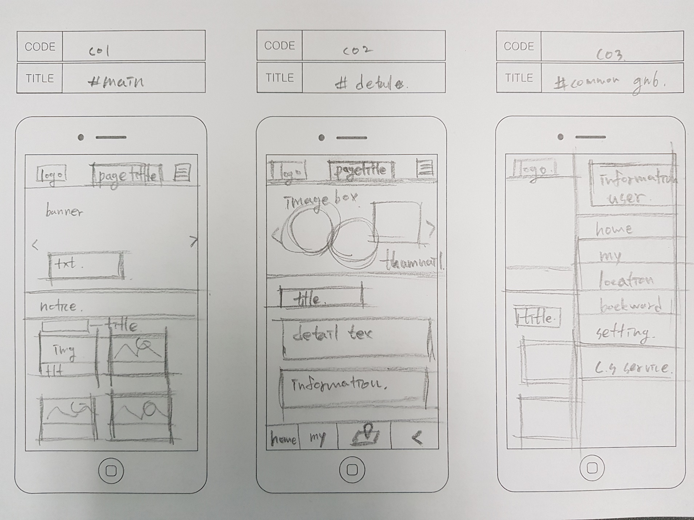
메인페이지/서브페이지1
가자 우리 동네 맛집으로
1
Summary.
#main – 메인 페이지 #subpage1 – 맛집 상세 페이지 기본 프레임(데이터는 클릭한 상점에따라 자동변경) #common gnb – 전체메뉴 레이아웃
1 | 페이지 스크롤 되어도 항상 상단에 고정되어 사용자들로 하여금 바로 다른 페이지로 이동할 수 있게 배치 페이지의 주 메뉴 컨텐츠 링크 와 회사로고 컨텐츠(이미지제작)
2 | 현재 진행중인 프로모션이나 기타 광고컨텐츠 슬라이드형태로 개발 좌우 클릭 버튼과 자동 슬라이드 기능 사용
3 | 주요 컨텐츠 우리동네 맛집들의 리스트 인기도가 높은 맛집일수록 상단에 배치되도록 2개의 리스트를 나란히 병렬로 배치 리스트 클릭 시 #detail CODE-co2 페이지로 이동
4 | 동네 맛집과 협업하는 다른 컨텐츠들 소개 레이아웃배치는 3번영역과 동일
5 | 하단 고정 퀵 메뉴 스크롤이 되어도 항상 하단에 고정 추후 보이는 화면영역이 너무 작다면 클릭 시 밑에 슬라이드로 올라오는 애니메이션으로 변경
6 | 전체메뉴 버튼 추후 좌 상단 혹은 우 상단으로 레이아웃 변경 가능 전체메뉴를 한번에 볼 수 있도록 사용자 편의 제공
7 | 이전 페이지에서 선택한 가게의 상세 썸네일 슬라이드로 구현 가게 안 인테리어 및 가게에서 뽐내고 자랑하는 컨텐츠 삽입(이미지,동영상)
8 | 맛집 메뉴 컨텐츠 리스트(이미지,텍스트)
9 | - 상세보기 뷰 및 텍스트
10
11
12
13
14
1
6
1
6
1
2
7
4
9
8
3
5

Slide 11
메인페이지/서브페이지1
가자 우리 동네 맛집으로
1
Summary.
1
2
3
4
5
6
7
8
9
10
11
12
13
14

